Slide 1
Kernel
Der Kernel eines Betriebssystems bildet die hardwareabstrahierende Schicht
Er stellt auf dieser Basis der aufsetzenden Software eine einheitliche Schnittstelle (API) zur Verfügung.
Diese agiert unabhängig von der Rechnerarchitektur.
Die Software kann so immer auf die Schnittstelle zugreifen und braucht die Hardware nicht genauer zu kennen.
Linux ist dabei ein modularer monolithischer Kernel.

Slide 2
Kernel
Der Kernel ist so etwas wie ein Vermittler zwischen Anwendungsprogrammen und Hardware.
Die Aufgaben sind Speicherverwaltung, Prozessverwaltung, Multitasking, Lastverteilung, Durchsetzung der Berechtigungen und Eingabe/Ausgabe-Operationen auf verschiedenen Geräten.
Der Kernel wird beim Systemstart in den Speicher geladen und verbleibt dort während der ganzen Zeit.
Der Kern selbst hat keine Anwendungsprogramme, Bibiotheken oder Sytemsoftware.

Slide 3
Kernel Funktion
Die Anwendungsprogramme greifen nicht direkt auf die Hardware zu.
Sie rufen Kernel System Calls auf und diese machen dann die wirklichen Aktionen.
Der Kernel kann aber auch Aufrufe verweigern.

Slide 4
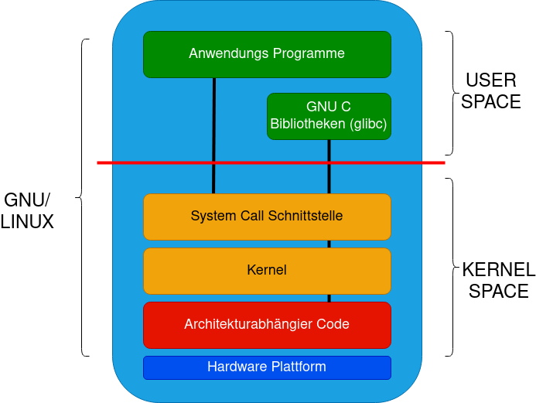
Schaubild

Slide 5
Kernel und Module
Ein Kernel Modul ist mit einem Treiber vergleichbar.
Er wird geladen und bildet eine Einheit mit dem Kernel.
Das Modul kann auch zur Laufzeit wieder entladen werden.

Slide 6
Kernel und Module
Ohne Modul
Modul wird geladen
Modul wird entladen
Modul ist geladen
Modul
Kernel
Modul

Slide 7
Kernelarten
Monolithischer Kernel
Mikrokernel
Hybridkernel

Slide 8
Monolithischer Kernel
Funktionen zu Speicher- und Prozessverwaltung und zur Kommunikation zwischen den Prozessen, Treiber sind direkt eingebaut
Für die Treiber werden keine zusätzlichen Programme benötigt – ein Geschwindigkeitsvorteil gegenüber einem Mikrokernel.

Slide 9
Mikrokernel
Auch µ-Kernel oder Mikrokern, ist ein Betriebssystemkern, der im Gegensatz zu einem monolithischen Kernel nur grundlegende Funktionen erfüllt.
In der Regel sind dies Speicher- und Prozessverwaltung, sowie Grundfunktionen zur Synchronisation und Kommunikation.
Alle weiteren Funktionen werden als eigene Prozesse (Server), die mit den nachfragenden Programmen (Client) kommunizieren
Diese laufen im User-Space
Oder sie werden als Programmbibliothek, welche von den nachfragenden Programmen eingebunden wird, im Benutzer-Modus implementiert.

Slide 10
Hybridkernel
Ein Hybridkernel (oder auch Makrokernel) ist ein Kompromiss zwischen einem Microkernel und einem monolithischen Kernel.
Es werdenaus Geschwindigkeitsgründen einige Teile von monolithischen Kerneln in den Kern integriert und ist deswegen kein reiner Mikrokernel mehr.
Er besitzt aber noch nicht genügend Funktionen um als monolithischer Kernel zu gelten.

Slide 11
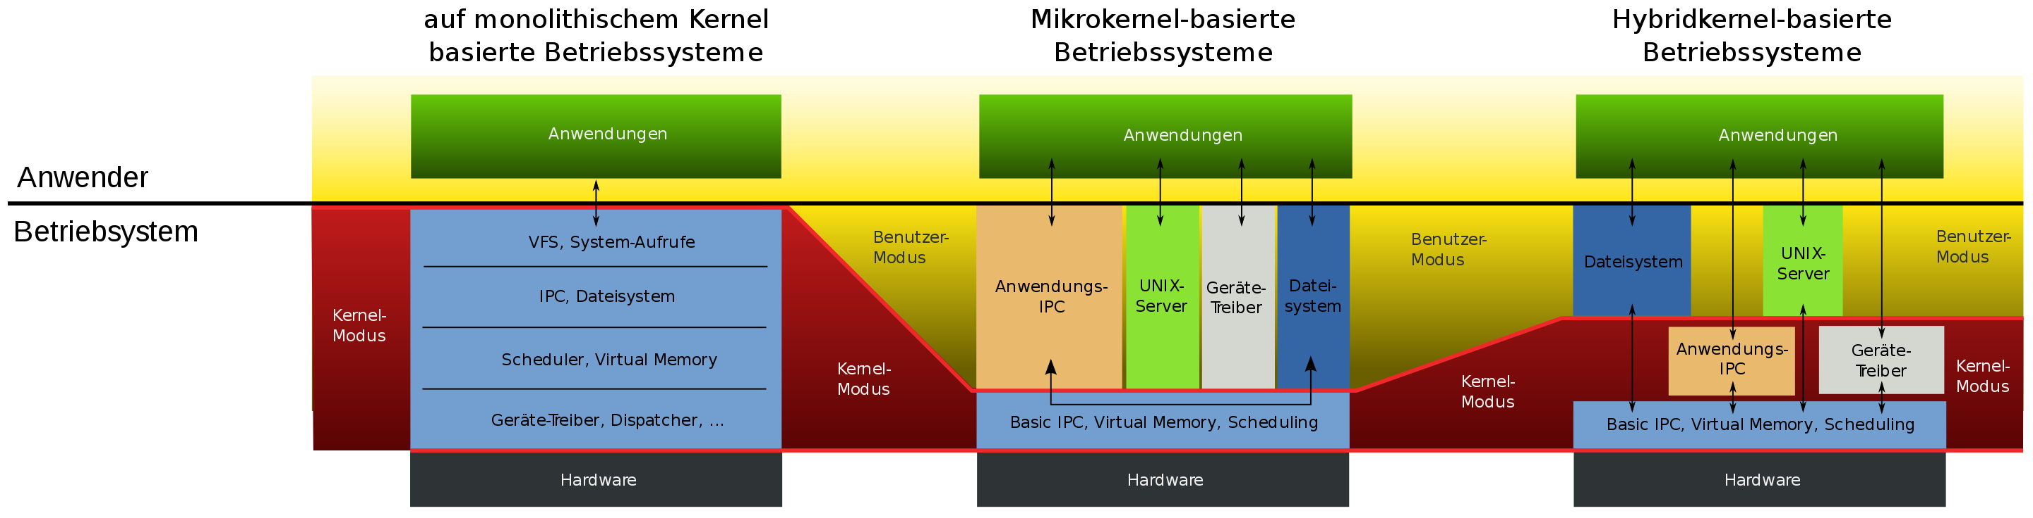
Vergleich

